Slide 1

Název školy: | Základní škola a mateřská škola, Hlušice
Jméno autora: | Martina Skalová
Číslo projektu: | CZ.1.07/1.4.00/21.3235
Název materiálu: | VY_32_INOVACE_4C_06_POZNÁVAČKA PTÁKŮ S NÁSOBILKOU
Téma: | Matematika v 1.– 3. ročníku ZŠ

Slide 2
Anotace:
Prezentace slouží k zábavnému procvičení a upevnění násobilky 2,3,4,5.
Určeno pro žáky 2.-3. ročníku.
S prezentací mohou žáci pracovat sami (zpětná vazba).
Prezentováno v několika vyučovacích hodinách na interaktivní tabuli.

Slide 3

Poznávačka ptáků s násobilkou
(násobení a dělení 2,3,4,5)
Autor: Martina Skalová
ZŠ Hlušice

Slide 4
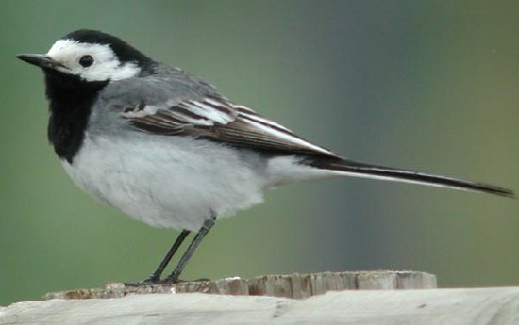
3 . 4
45
28
5
12
8
45
6
3
9
35
32
11
0
25
30
42
18
24
2
36
10
27
16
7
4
20
14
40
21
44
1
50

Slide 5
24 : 6
45
28
5
8
45
6
3
9
35
32
11
0
25
30
42
18
24
2
36
10
27
16
7
4
20
14
40
21
44
1
50

Slide 6
10 . 5
45
28
5
8
45
6
3
9
35
32
11
0
25
30
42
18
24
2
36
10
27
16
7
20
14
40
21
44
1
50

Slide 7
15 : 5
45
28
5
8
45
6
3
9
35
32
11
0
25
30
42
18
24
2
36
10
27
16
7
20
14
40
21
44
1

Slide 8
8 . 4
45
28
5
8
45
6
9
35
32
11
0
25
30
42
18
24
2
36
10
27
16
7
20
14
40
21
44
1

Slide 9
36 : 4
45
28
5
8
45
6
9
35
11
0
25
30
42
18
24
2
36
10
27
16
7
20
14
40
21
44
1

Slide 10
8 . 3
45
28
5
8
45
6
35
11
0
25
30
42
18
24
2
36
10
27
16
7
20
14
40
21
44
1

Slide 11
4 . 9
45
28
5
8
45
6
35
11
0
25
30
42
18
2
36
10
27
16
7
20
14
40
21
44
1

Slide 12
0 : 2
45
28
5
8
45
6
35
11
0
25
30
42
18
2
10
27
16
7
20
14
40
21
44
1

Slide 13
3 . 9
45
28
5
8
45
6
35
11
25
30
42
18
2
10
27
16
7
20
14
40
21
44
1

Slide 14
4 . 5
45
28
5
8
45
6
35
11
25
30
42
18
2
10
16
7
20
14
40
21
44
1

Slide 15
4 : 4
45
28
5
8
45
6
35
11
25
30
42
18
2
10
16
7
14
40
21
44
1

Slide 16
2 . 7
45
28
5
8
45
6
35
11
25
30
42
18
2
10
16
7
14
40
21
44

Slide 17
14 : 2
45
28
5
8
45
6
35
11
25
30
42
18
2
10
16
7
40
21
44

Slide 18
5 . 6
45
28
5
8
45
6
35
11
25
30
42
18
2
10
16
40
21
44

Slide 19
33 : 3
45
28
5
8
45
6
35
11
25
42
18
2
10
16
40
21
44

Slide 20
5 . 5
45
28
5
8
45
6
35
25
42
18
2
10
16
40
21
44

Slide 21
3 . 7
45
28
5
8
45
6
35
42
18
2
10
16
40
21
44

Slide 22
40 : 5
45
28
5
8
45
6
35
42
18
2
10
16
40
44

Slide 23
20 : 2
45
28
5
45
6
35
42
18
2
10
16
40
44

Slide 24
4 . 11
45
28
5
45
6
35
42
18
2
16
40
44

Slide 25
24 : 4
45
28
5
45
6
35
42
18
2
16
40

Slide 26
5 . 9
45
28
5
45
35
42
18
2
16
40

Slide 27
3 . 6
28
5
35
42
18
2
16
40

Slide 28
8 . 5
28
5
35
42
2
16
40

Slide 29
6 . 7
28
5
35
42
2
16

Slide 30
7 . 4
28
5
35
2
16

Slide 31
2 : 1
5
35
2
16

Slide 32
20 : 4
5
35
16

Slide 33
7 . 5
35
16

Slide 34
Jsem konipas bílý.
4 . 4
16
ZDROJE

Slide 35
Použité zdroje:
http://www.gymta.cz/kabinety/kab_biologie/videoatlas/ptaci/img/198-konipas-bily.jpg
Ptačí strom: http://officeimg.vo.msecnd.net/en-us/images/MH900215694.jpg

